Slide 1

UNIVERSITÉ NATIONALE DU VIETNAM À HO CHI MINH
UNIVERSITÉ DES SCIENCES
FACULTÉ DE TECHNOLOGIE DE L’INFORMATION
PRÉSENTATION DE MÉMOIRE DE FIN D’ÉTUDES
RECHERCHE SUR DIALOGFLOW ET
CONSTRUIRE UNE APPLICATION DE DÉMONSTRATION
Réalisé par:
Phan Hoang Nam - 1652025
Tran Quoc Hao - 1652029
Encadré par:
Dr. Nguyen Thi Minh Tuyen

Slide 2
PLAN
1
Introduction
2
Analyse et conception
3
Processus de mise en œuvre
4
Démonstration
5
Conclusion et direction du développement

Slide 3



Introduction

Slide 4
Problématique
Contexte
L'industrie 4.0 - quatrième révolution industrielle
Le fort développement de IA, de IdO, de Blockchain, ...
La grande popularité des réseaux sociaux
La nécessité de l'éducation 4.0

Slide 5
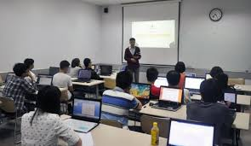




Problématique
Apprentissage traditionnel
Apprentissage en ligne
Auto-apprentissage traditionnel
Auto-apprentissage en ligne

Slide 6





Problématique
Étudiants
Chatbot

Slide 7
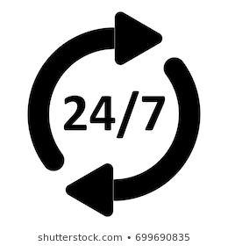








Slide 8





Problématique
Anglais
Français

Slide 9
Présentation du projet
Parlez-vous Français ?
Plateforme: Dialogflow
Plateforme Client: Facebook Messenger
Fonctionalité: Questions TCF, Outils, Divertissements

Slide 10
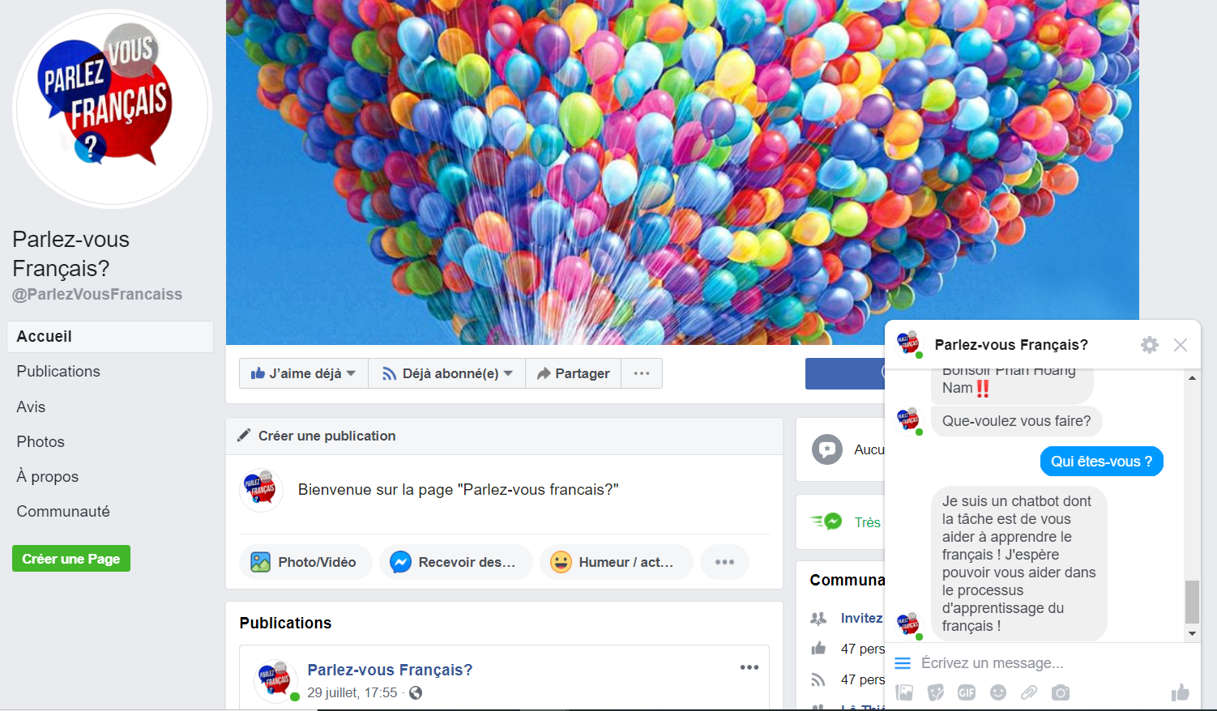
https://www.facebook.com/ParlezVousFrancaiss

Slide 11
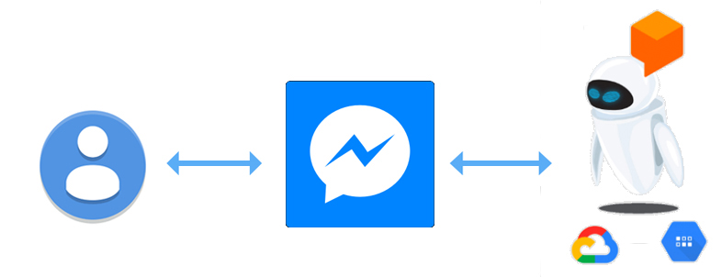
Présentation du projet
Objectif du projet:
Fournir un moyen d'auto-apprentissage du français en ligne
Combiner éducation et divertissement
Optimiser l'interaction homme-machine
Prendre en charge plusieurs langues
UTILISATEUR
FACEBOOK MESSENGER
DIALOGFLOW

Slide 12

Présentation du projet
Plateforme client: Facebook Messenger
Facebook est un service américain de réseaux sociaux
Un tiers de la population vietnamienne utilise Facebook
Facebook Messenger (Messenger) est une application et une plate-forme de messagerie développées par Facebook, Inc.

Slide 13
Présentation du projet
Plateforme: Dialogflow (anciennement Api.ai, Speaktoit)
La plate-forme Google Chatbot
Offre des expériences de conversation naturelles et riches
Le système « Intents » avec Machine Learning intégré
Codage flexible
Évolutivité

Slide 14
Analyse et conception

Slide 15
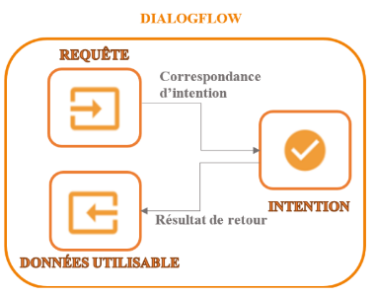
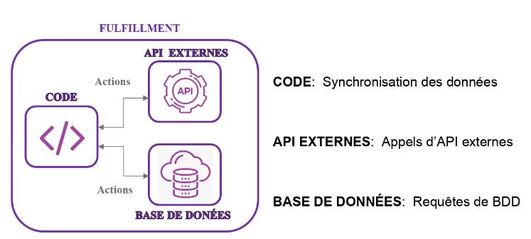
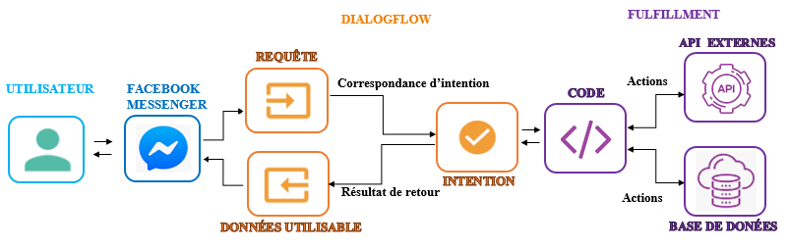
Analyse et conception
Diagramme d'architecture
REQUÊTE: Traitement du langage
INTENTION: Contient des paramètres et des intents spécifiques
DONNÉES TILISABLE: Traitement des données.

Slide 16
Analyse et conception
Analyse des besoins des utilisateurs:
Conversation entre personne et machine
Conversations naturelles
Diverses fonctionalités pour interagir
Système de questions à choix multiples
Système de questions TCF
Réponses et explications pour chaque question.
Diverses façons de répondre

Slide 17
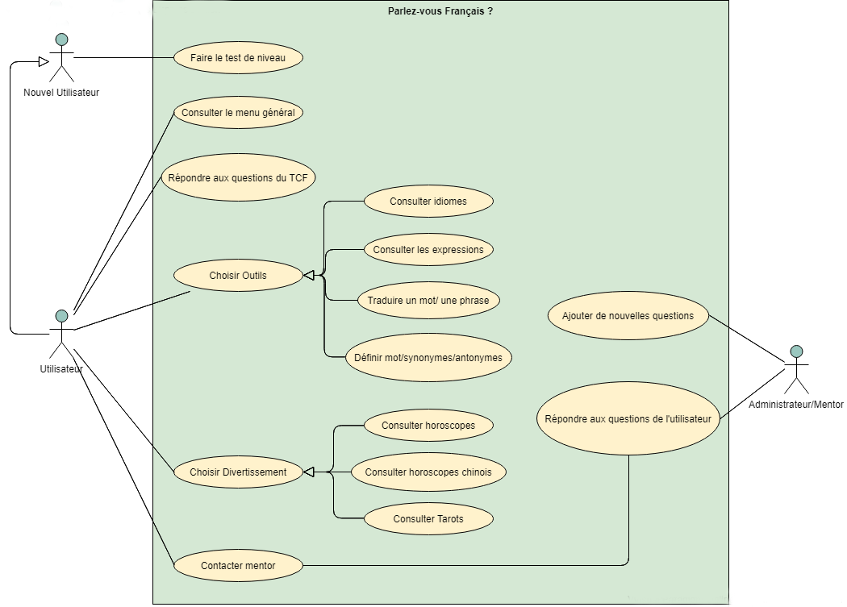
Diagramme de cas d'utilisation

Slide 18

Analyse et conception
Données:
Questions TCFs
Divertissements
Outils
https://blog.amica-travel.com/culture-vietnamienne-proverbes/
https://www.horoscope.com/fr/
https://crisco2.unicaen.fr
Small Talk
https://www.le-dictionnaire.com
Conversations avec l'utilisateur
API Google Cloud
API Google Translate

Slide 19
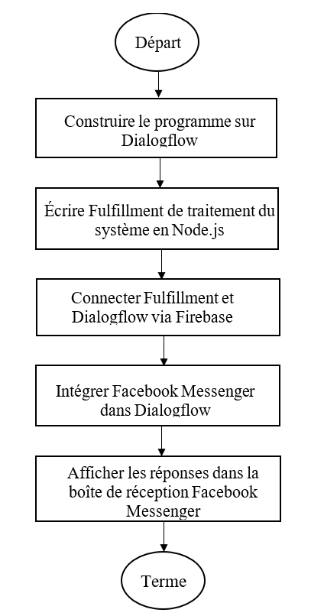
Processus de mise en œuvre

Slide 20
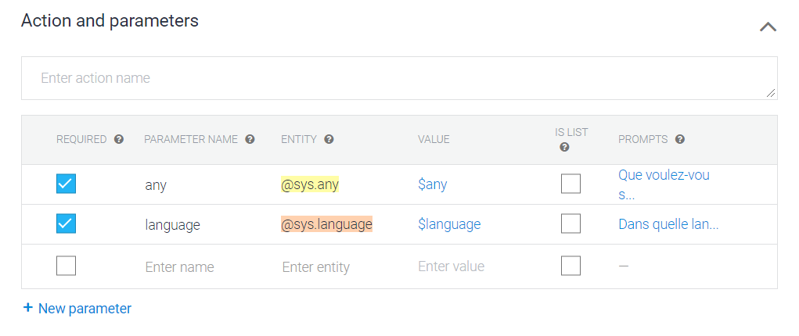
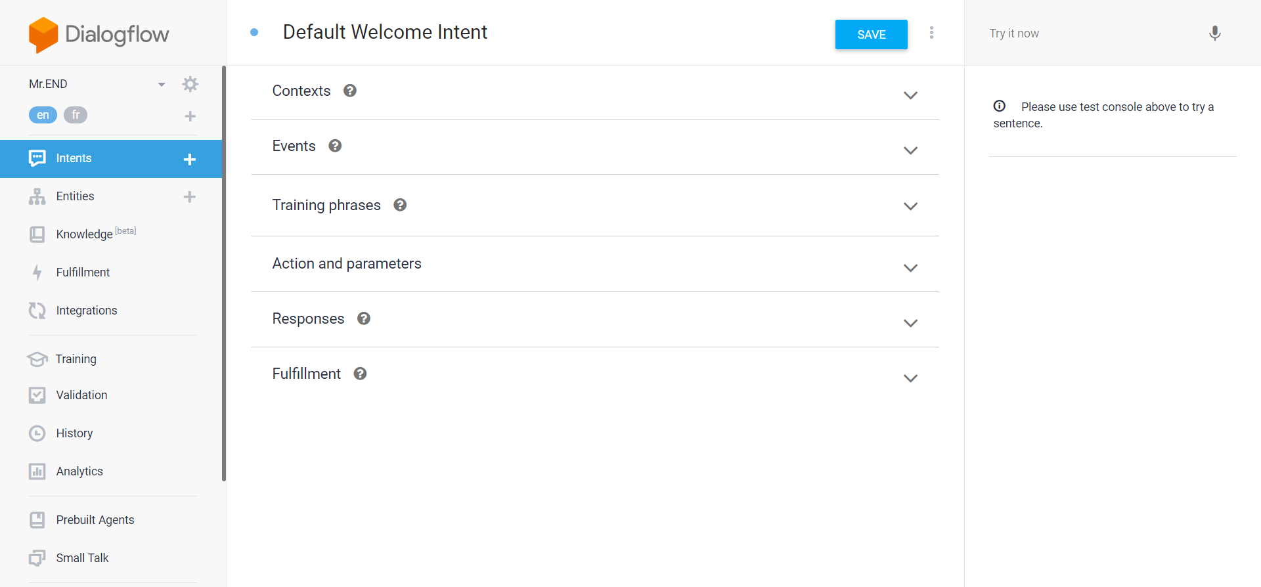
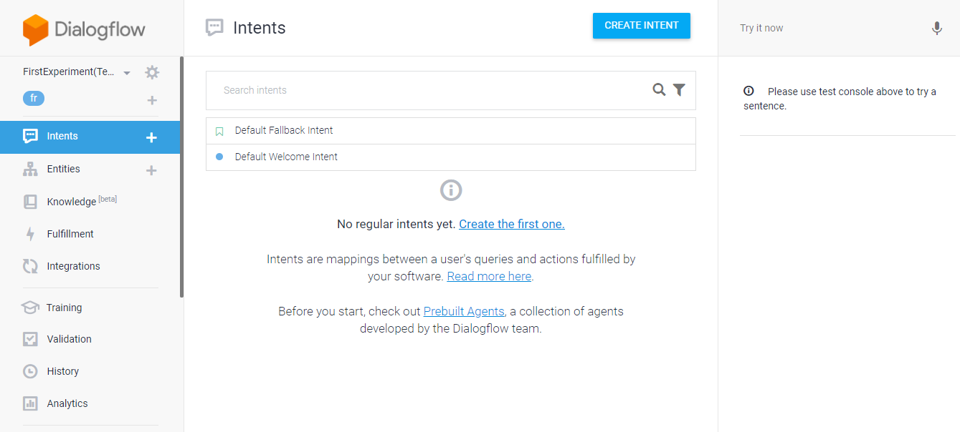
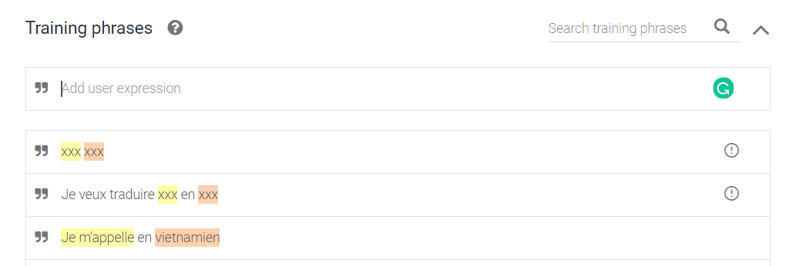
Construire le programme sur Dialogflow

Slide 21
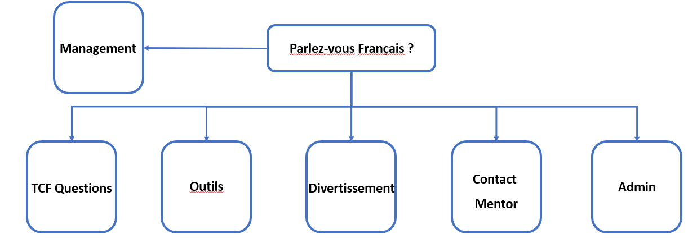
Écrire Fulfillment de traitement du système en Node.js
index.js
welcome.js
variables.js
outilsStation.js
Idiomes.js
eCommunes.js
definitionStation.js
synonymes.js
antonymes.js
traduction.js
TCFStation.js
questionsRandom.js
questionsCheck.js
regarderNiveau.js
divertissementStation.js
horoscopes.js
horoscopes_chinois.js
tarots.js
contactezNousStation.js
contactNous.js
questionStation.js
regarderReponses.js
adminStation.js
adminQuestionStation.js
questionReponse.js

Slide 22
Management (3 Fichiers):
Les fichiers les plus basiques du projet
TCF Questions (4 Fichiers):
Poser des questions TCF et vérifier les réponses
Outils (7 Fichiers):
Les outils d'apprentissage du français
Divertissements (4 Fichiers):
Les fonctionnalités de divertissement en français
Contact Mentor (4 Fichiers):
La fonctionnalité de contact mentor
Admin (3 Fichiers):
Les fonctionnalités dédiées à l'administrateur / mentor

Slide 23
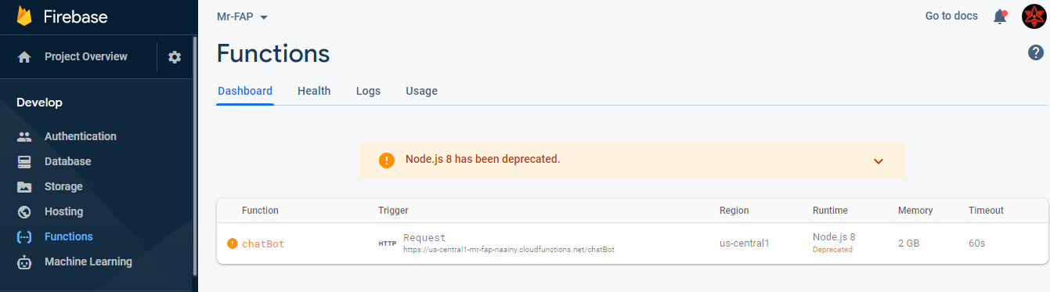
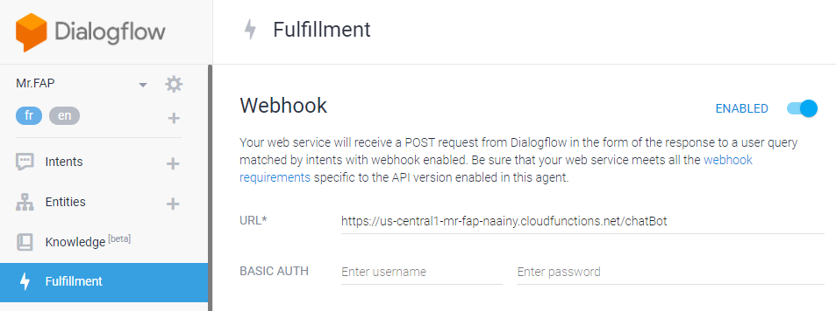
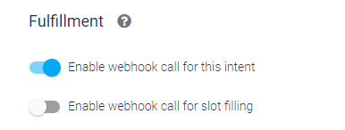
Connecter Dialogflow et Fulfillment via Firebase

Slide 24
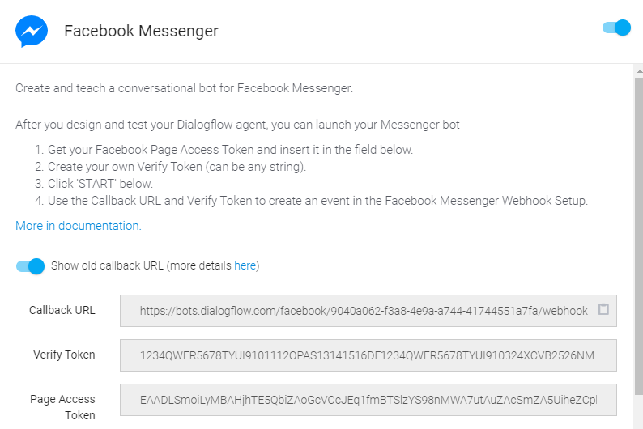
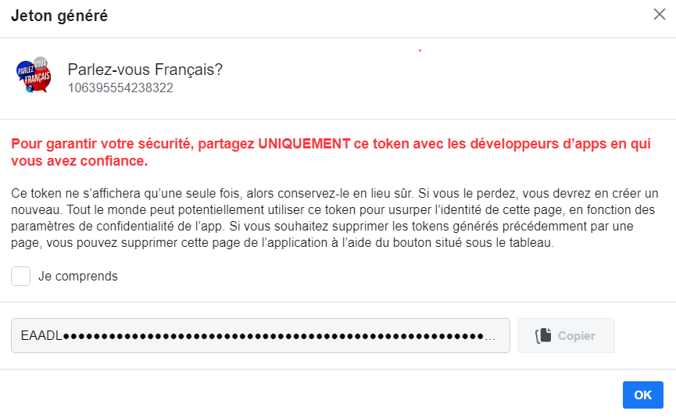
Intégrer Facebook Messenger dans Dialogflow

Slide 25
Démonstration

Slide 26
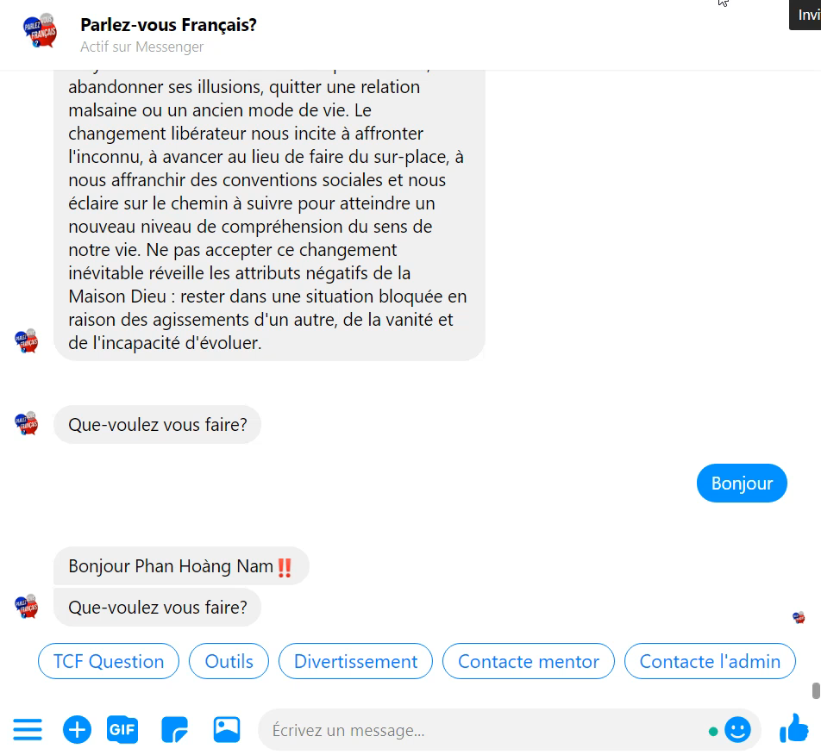
Test de niveau:
TCF Questions

Slide 27
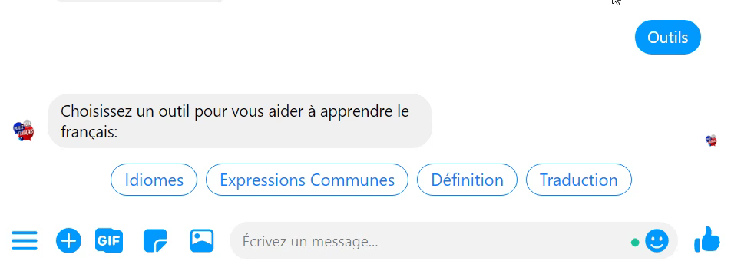
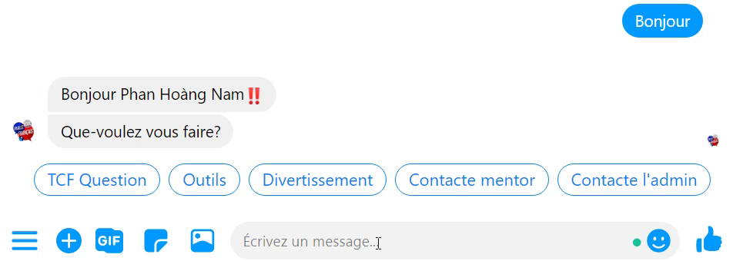
Outils
Idiomes:
Expressions Communes:

Slide 28


Outils
Anglais – Français:
Français - Vietnamien:

Slide 29
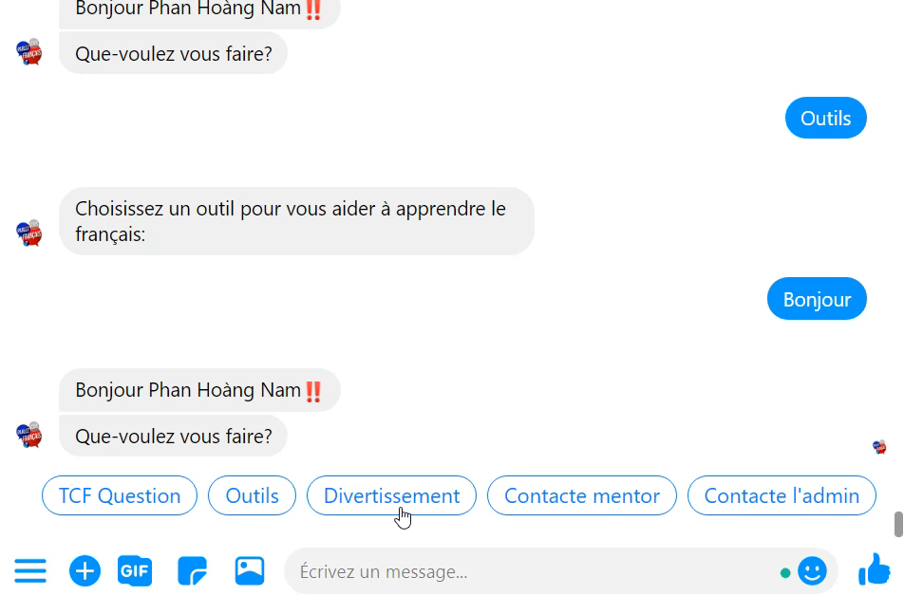
Tarots:
Horoscopes:
Divertissements

Slide 30
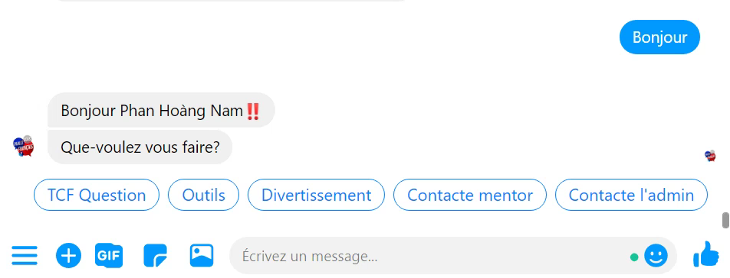
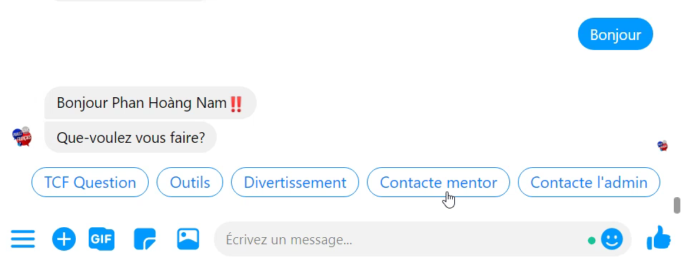
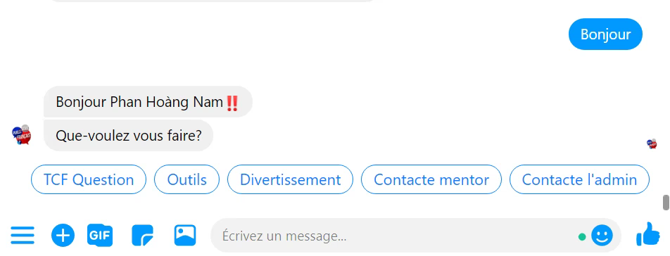
Utilisateur:
Mentor
&
Admin
Mentor/Admin:

Slide 31
Évaluation
Auto-évaluations:
Les fonctionnalités fonctionnent bien.
Les résultats attendus sont corrects.
Temps de réponse rapide.

Slide 32
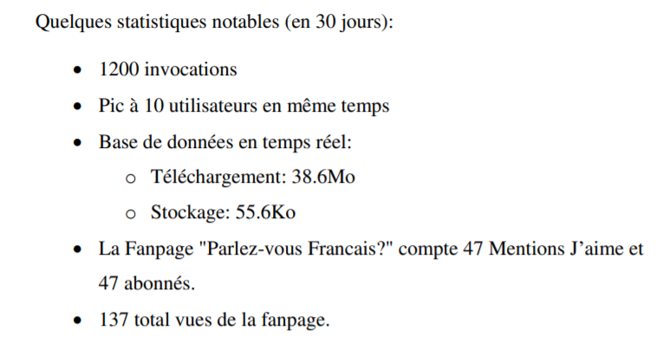
Évaluation
Évaluations de la communauté
« Le chatbot est stable. Parfois, le chatbot ne répond pas correctement aux commandes externes. La file d'attente est parfois lente. »
« Les chatbots sont stables et sensibles aux besoins des utilisateurs, je trouve le français très difficile. »
« Les fonctionnalités présentées fonctionnent bien, mais je veux
personnellement que le chatbot puisse répondre plus naturellement.»

Slide 33
Conclusion et direction du développement
Conclusion
Travaux futurs
Nous avons construit avec succès une application d'apprentissage pour soutenir l'apprentissage du français
Amélioration du système Smalltalk
Diversité des questions TCF
Ce projet nous a permis d'acquérir des nouvelles connaissances
Exportation d’API du projet
Nous avons une meilleure compréhension du processus de création de logiciels et des compétences en travail d'équipe
Diversité des plateformes

Slide 34
MERCI BEAUCOUP POUR VOTRE ATTENTION
PHAN HOANG NAM – TRAN QUOC HAO

